Slide 1

Занятие на тему
« Путешествие в осенний лес».

Slide 2
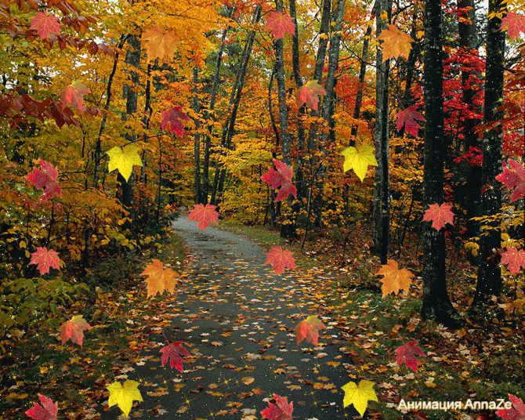


Slide 3


Slide 4
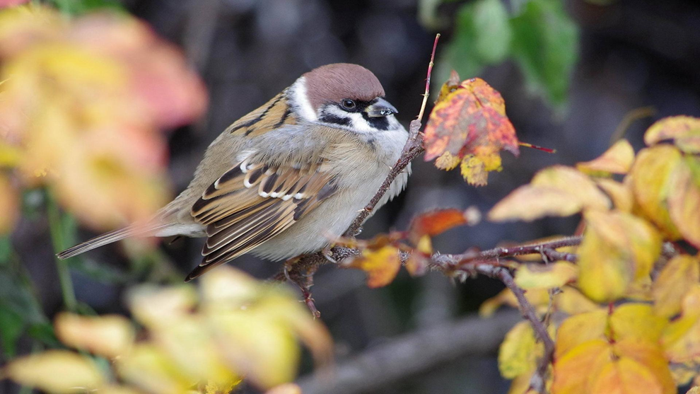

Slide 6
